Slide 1
Я - ИССЛЕДОВАТЕЛЬ
Практикум для педагогов по исследовательской деятельности
(на примере одного исследования)

Slide 2
Какими могут быть темы исследования
Фантастические – темы о несуществующих, фантастических объектах и явлениях
Экспериментальные – темы, предполагающие проведение собственных наблюдений, опытов и экспериментов
Теоретические – темы по изучению и обобщению сведений, фактов, материалов, содержащихся в разных книгах, фильмах и других подобных источниках

Slide 3
Тема исследования
Эти удивительные хвосты

Slide 4
Цель исследования
Рассмотреть разнообразие хвостов.
Задачи исследования
Выяснить на что похожи хвосты и как они служат своим хозяевам

Slide 5
Гипотеза исследования
Гипотеза – это предположение, рассуждение, догадка, ещё не доказанная и не подтверждённая опытом.
Обычно гипотезы начинаются словами:
Предположим..
Допустим….
Возможно….
Что, если….

Slide 6
Свои гипотезы
Предположим, для передвижения
Допустим, что хвоста у животных нет
Возможно, все хвосты нужны для красоты
Что если хвосты животным поменять?

Slide 7
Составление плана работы
Для составления плана, необходимо определить, какими методами можем пользоваться, а затем выстроить по порядку.
Методы исследования:
Подумать самостоятельно
Посмотреть книги о том, что исследуешь
Спросить у других людей
Познакомиться с кино- и телефильмами по теме своего исследования
Обратиться к компьютеру, посмотреть в глобальной сети Интернет
Понаблюдать
Провести эксперимент

Slide 8
Информация, полученная с помощью наблюдений
Если оглянуться вокруг, оказывается что практически каждое живое существо на земле обладает прекрасным и удивительным хвостом. Наблюдая за домашними животными и за рыбами я сделала выводы о пользе хвоста. Хвост служит животным для передвижения: рыбы – шары, рыбы – бабочки, рыбы – прыгуны – передвигаются не только плавниками, но и сложные манёвры им помогает выполнять хвост. Хвосты служат животным не только для передвижения, но и для выражения эмоций. Я видела, как собака приветливо влияет хвостом, встречая меня, или как она провинившись, поджимает его. А насколько красноречив хвостик кошки, которая караулит мышку. Хвост для коров, коз, овец, свиньи тоже необходим. Так, двигая и размахивая им, они отгоняют мух и других насекомых от себя. Когда собака или кошка спят, они укрывают нос, лапки, иногда даже и всей мордочки не видать.

Slide 9
Информация, полученная из книг
В своей работе я часто обращалась к различной литературе: энциклопедии для детей, журнал «Юный натуралист», журнал о природе «Филя», «Юный следопыт», журнал для чтения в кругу семьи и в школе «Свирель», художественная литература о жизни животных.
Моя гипотеза о том, что хвост нужен для красоты частично подтвердилась, например, павлин использует свой украшенный, разноцветный хвост для привлечения внимания самки. Летучие мыши приспособили свой хвост в качестве обеденного стола. Чтобы еда не упала на землю, мышь, поймав насекомое, поедает жертву над этим кожаным карманом. Морские коньки – никудышные пловцы и легко переносятся океанским течением. Однако гибкий и цепкий хвост этой маленькой рыбки – своеобразная рука, которой она цепляется на кораллы, камни или водоросли. Хвосты – руки есть и у других животных. В бразильских лесах живут паукообразные обезьяны. Хвост у них очень длинный, подвижный, сильный. Обезьяны способны подвешиваться на нём вниз головой, а лапами разоряют птичьи гнёзда или срывают спелые плоды. На ночь когда эти ловкие звери готовятся ко сну, они наматывают свой хвост на ветку дерева. Чтобы во сне не свалиться вниз. Некоторые виды червей могут прикрепляться ко дну, к водорослям при помощи особого клея, который выделяется на «хвосте» – задней части тела. Правда прикрепление это не слишком прочное – при необходимости черви отрываются и плывут по своим делам. У некоторых животных хвосты играют роль маяков, которые помогают их обладателям держаться вместе. При этом животные поднимают свои хвосты – «Знамёна» высоко вверх, чтобы их можно было увидеть издали.

Slide 10
Информация, полученная от других людей
Проводя исследовательскую работу, знаний о теме моего исследования было не достаточно, потому я обращалась к другим людям: родителям, воспитателям. И вот какие сведения от них я получила. Кит поднимает свой хвост над водой только в одном случае – когда ему предстоит нырнуть в морскую пучину. При помощи этого гигантского плавника кит движется в океанских глубинах. Хвост необходим и морским змеям, и крокодилам, и даже личинкам лягушек –головастикам, которые плавают при помощи этого полезного органа. Ничуть не меньше хвост помогает передвигаться в воде раку. При необходимости рак, резко подгибая брюшко, отталкивается от воды широким хвостовым плавником и быстро плывёт задом наперёд. Некоторые животные, например, лисица. У которой хвост густой, морозной и снежной зимой использует его, как шерстяное одеяло. Лиса заворачивается в него, укрывая даже нос. Домашние животные, такие, как кошка и собака, делают так же. В качестве одеяла используют хвосты и наши белки, проводящие морозное время в гнезде. А африканская белка в тени своего хвоста прячется от лучей солнца, как под лёгким зонтиком.

Slide 11
Информация о предмете своего исследования из фильмов
Скорпион имеет на конце хвоста очень ядовитое оружие. Его жало отлично приспособлено для убийства. Но это ещё и средство обороны. Когда враг подходит слишком близко, скорпион угрожающе поднимает хвост. Если агрессор не убирается прочь после такого предупреждения, его ждут большие неприятности..
Американский дикобраз использует свой утыканный иглами хвост преимущественно для обороны. С этим колючим и сильным хвостом в первую очередь знакомятся молодые собаки, по неопытности пытающиеся схватить грызуна. Кроме того, хвостом обороняются от врагов и другие животные. Конец тела уховёртки вооружён хитиновыми клещами, которыми это насекомое может больно ущипнуть за палей. Удар мощного наземной ящерицы варана очень чувствителен. Безвредная, не ядовитая, не ярко окрашенная ошейниковая змея старается спрятаться от своих врагов в различных укрытиях. Но если змее не удаётся это сделать, она прибегает к остроумной уловке. Змея сворачивается в клубок, прячет голову и размахивает при этом своим ярко окрашенным концом своего хвоста. Если хищник атакует змею, то он прежде всего целится в эту очень заметную мишень. Даже если хвост и пострадает – это не большая потеря. Главное – голова остаётся цела. И другие животные используют эту хитрость. Всем известно, что у ящерицы хвост может «отваливаться», если её схватить за него. Отломившейся орган извивается, отвлекая внимание хищника, а жертва тем временем убегает.

Slide 12
Подготовить текст
План:
1. Почему избрана эта тема
2. Какую цель преследовало исследование
3. Какие ставились задачи
4. Какие гипотезы проверялись
5. Какие использовались методы и средства исследования
6. Каким был план исследования
7. Какие результаты получены
8. Какие выводы сделаны по итогам исследования
9. Что можно исследовать в этом направлении дальше

Slide 13
Текс доклада
Если оглянуться вокруг, оказывается что практически каждое живое существо на земле обладает прекрасным и удивительным хвостом. На что же они похожи и как они служат своим хозяевам? Я рассмотрела разные хвосты живых существ и выяснила для чего они нужны. Проверила разные гипотезы происхождения этой детали внешнего вида и сделала следующие выводы. Хвост, действительно, нужен для передвижения, ныряния киту, рыбам, личинкам лягушек –головастика, морским змеям, крокодилам. Но кроме этого хвосты служат для выражения эмоций – кошки, собаки. У некоторых животных хвосты играют роль маяков. При этом они поднимают свои хвосты – «знамёна» высоко вверх, чтобы их можно было увидеть издали. Хвост может быть якорем, при помощи его морской конёк цепляется на кораллы, камни или водоросли. Хвост – рука есть и у бразильской обезьяны, которая им цепляется за ветку, а лапами срывает спелые плоды. Хвосты могут «отваливаться». Это происходит у ящериц, если её схватить за него. Хвост извивается, отвлекая внимание хищника. А жертва тем временем убегает. Хвост –это и средство обороны (дикобраз, скорпион). Хвост используется лисой, как одеяло, укрывшись им она спасается в морозное время, а некоторые животные используются хвост вместо зонтика, прячась от лучей солнца, например, африканская земляная белка. Хвост играет роль противовеса в драках самцов кенгуру. Ведь они ходят на задних лапах, а чтобы не упасть им нужен массивный длинный хвост.
Что если бы хвоста у животных не было? Тогда морской конёк не смог бы остановиться. Чтобы съесть рачков, а корову мучали мухи, а кенгуру всё время падали.
Многим животным нужен хвост для того, чтобы на них обратили внимание. Обладателем красивого хвоста является павлин, так он привлекает внимание самок. А что было бы если хвосты живым существам поменять? Например: зайцу –лисий хвост. Тогда он не сможет быстро бегать. А будет всё время прятаться. А если зебре дать хвост скорпиона – то отмахиваясь от назойливых мух. Она будет сама себя жалить.
В результате исследовательской работы я пришла к выводу, что хвост – это не только деталь внешнего облика животного, но ещё и очень полезная вещь. Дальше я буду искать и другие области применения хвоста в жизни живых существ.

Slide 14
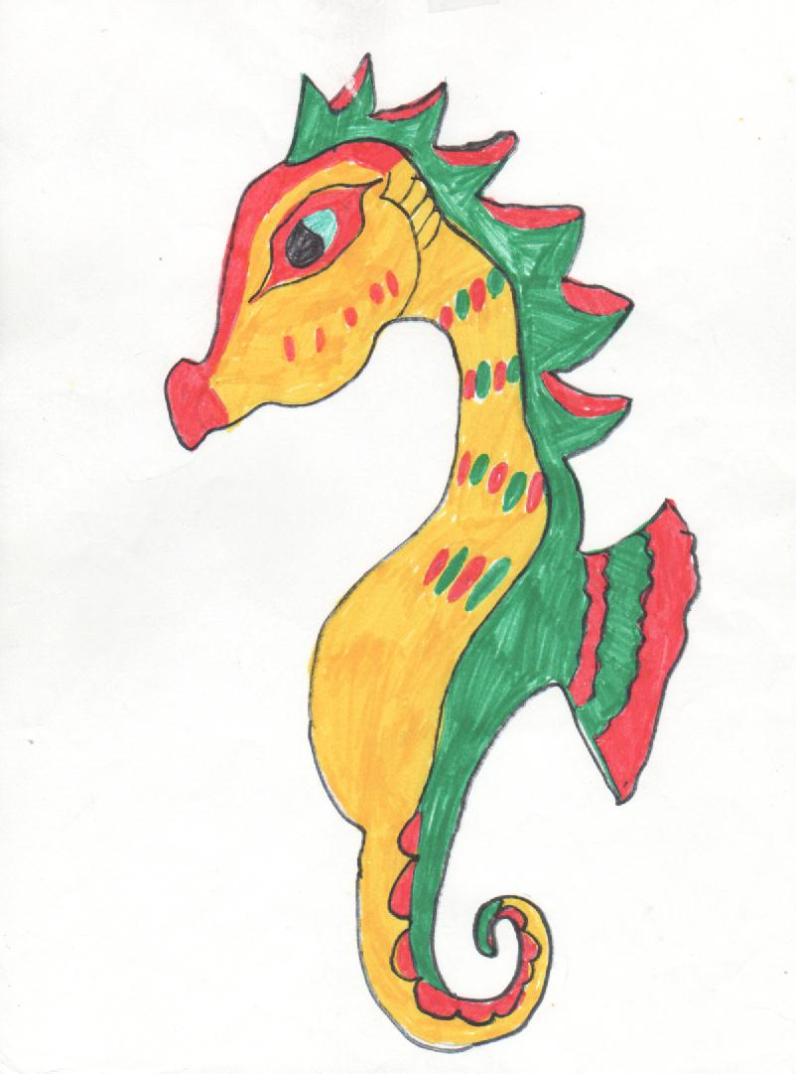
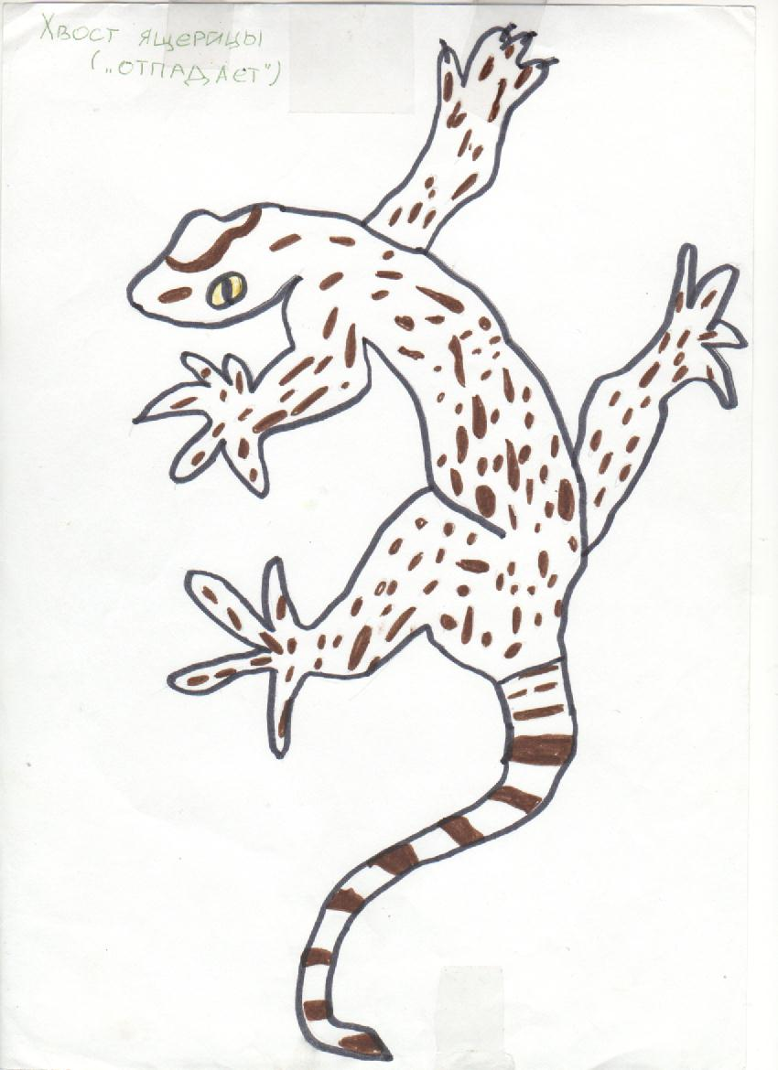
Разнообразие хвостов

Slide 15
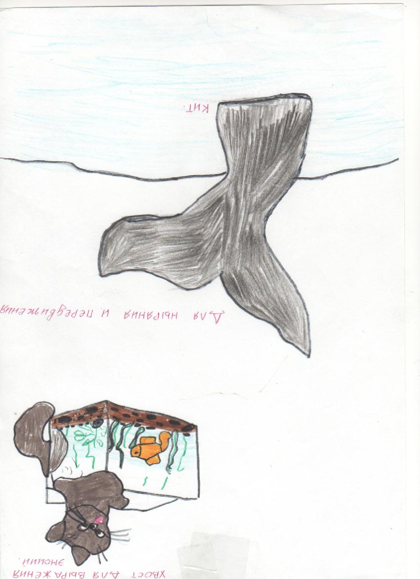
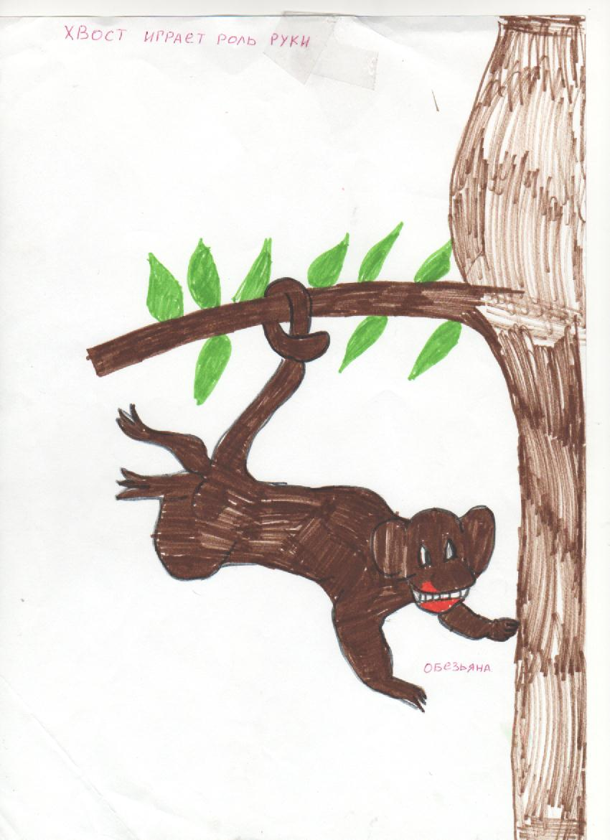

Slide 16
